Slide 1


Slide 2


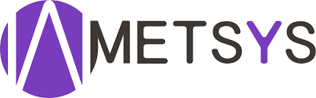





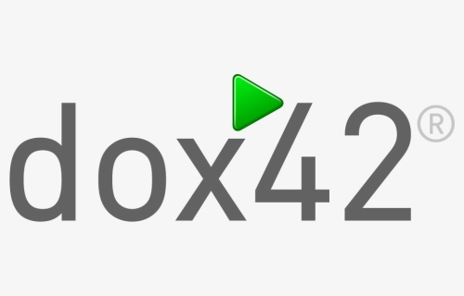



Merci à nos sponsors

Slide 3




Suivez-nous !
https://www.linkedin.com/company/biz-apps-french-community
@BizFrench
https://www.linkedin.com/company/ams-community/
@aMSComm2
https://www.linkedin.com/groups/8599174/
@ClubPowerBI

Slide 4
La gestion des congés avec Dynamics 365 Human Resources et Teams

Slide 5




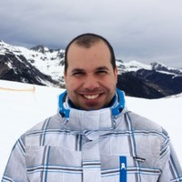
Raphaël Pothin
Passionné de Power Platform & DevOps
@RaphaelPothin
Raphael POTHIN
Raphaël Pothin
rpothin

Slide 6



AGENDA
Dynamics 365 Human Resources
L’application Teams Human Resources
Aller un peu plus loin avec Power Platform

Slide 7
Dynamics 365 Human Resources

Slide 8
Histoire d’un jeune produit
Août 2017
Dynamics 365 Talent (Core HR, Attract et Onboard)
Annonce de la disparition de Dynamics 365 Attract et Onboard
Décembre 2019
Décembre 2019
Dynamics 365 Human Resources
Application Human Resources pour Teams
Mai 2020
Notes:
https://community.dynamics.com/365/talent/b/dynamics365fortalent/posts/dynamics-365-for-talent-technical-preview-is-here
https://community.dynamics.com/365/talent/b/dynamics365fortalent/posts/microsoft-dynamics-365-for-talent-is-now-ga
https://community.dynamics.com/365/talent/b/dynamics365fortalent/posts/retiring-dynamics-365-talent-attract-and-onboard-apps
https://cloudblogs.microsoft.com/dynamics365/bdm/2019/12/06/building-a-more-successful-workforce-with-dynamics-365-human-resources/
https://medium.com/rapha%C3%ABl-pothin/public-preview-of-the-human-resources-app-in-teams-4f6412f711c3
https://malindonosomartnes.com/2020/05/26/d365-human-resources-in-microsoft-teams/

Slide 9









Dynamics 365 Human Resources
Avantages
Congé et absence
Rémunération
Conformité
Apprentissage
Gestion du personnel
Services en accès libre
Développement de l’employé
Notes:
Transformer l’expérience des collaborateurs (permettre aux collaborateurs d’être acteurs de leur carrière et de leur parcours RH dans l’entreprise)
Optimiser la gestion RH (centraliser les tâches RH et permettre de normaliser les différents programmes RH)
Partir d’une base solide et complete que vous pouvez customiser suivant vos besoins grâce à la Power Platform
Reporting intégré

Slide 10
La gestion des congés
Configuration
Demande de congés
Processus d’approbation
Vision partagée des absences
Notes:
https://docs.microsoft.com/en-us/dynamics365/human-resources/hr-leave-and-absence-overview

Slide 11
L’application Teams Human Resources

Slide 12
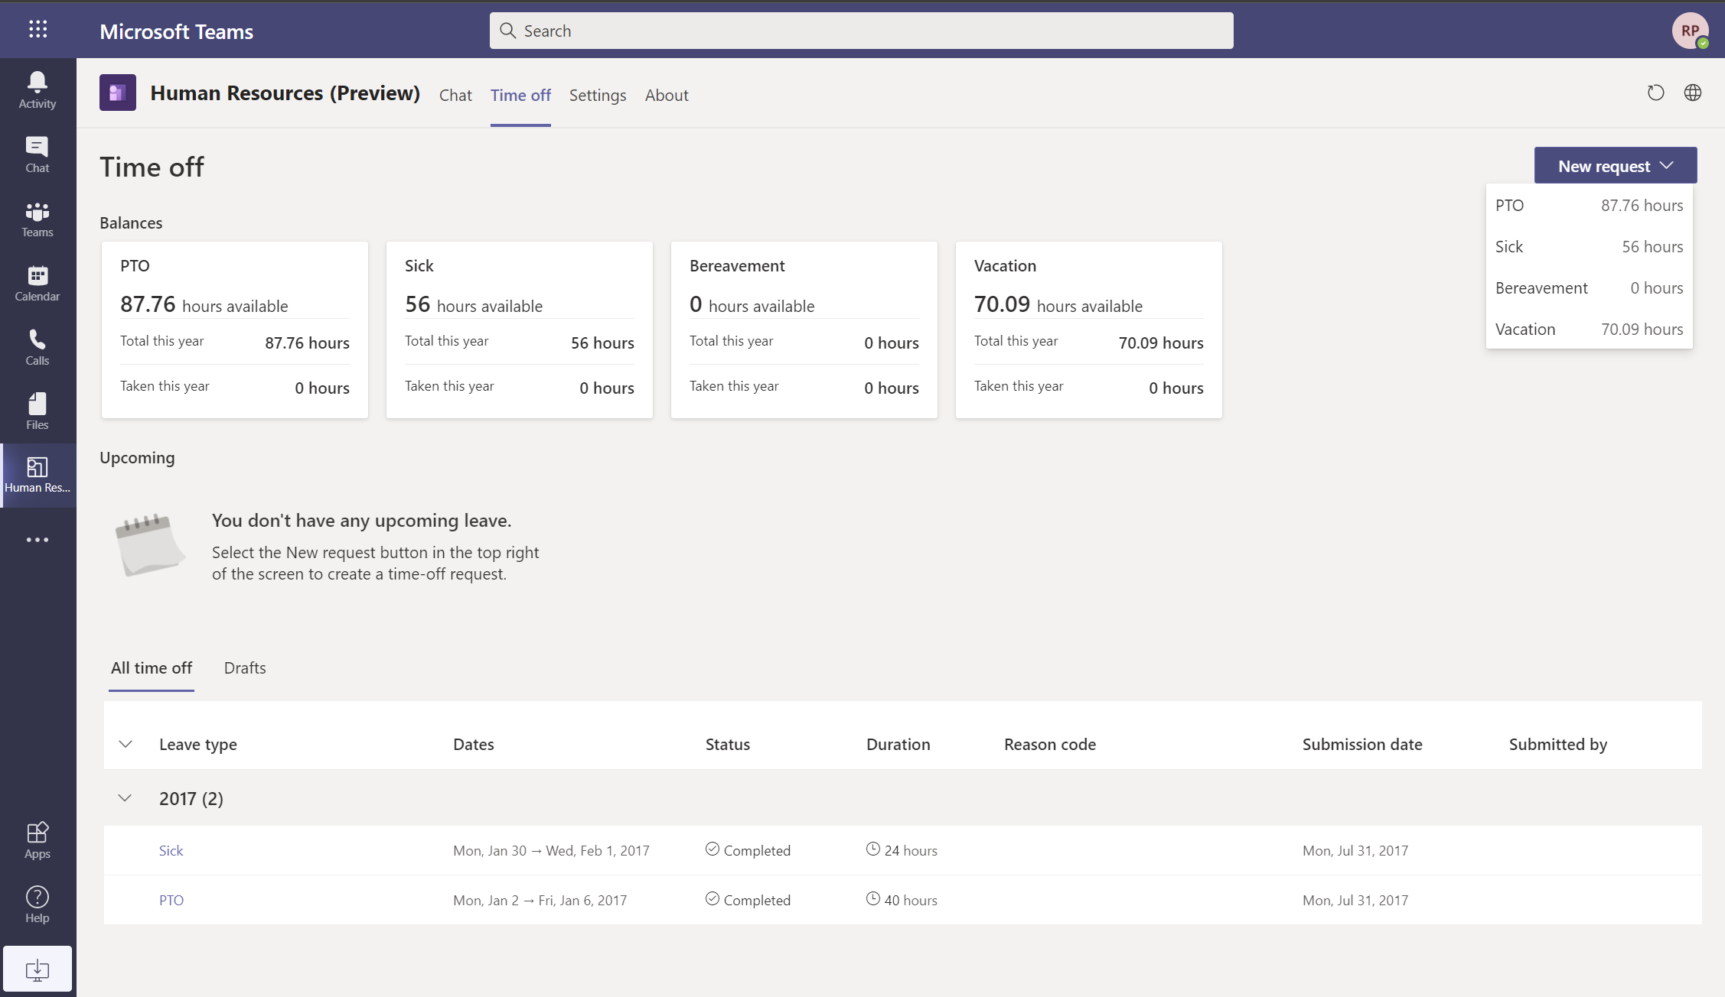
L’application Teams Human Resources
Notes:
Consulter ses balances de congés
Faire des demandes de congés
Interagir avec un bot pour demander des informations relatives à ses congés
Etre notifié pour
Traitement d’une demande de congés soumise pour un manager
Demande de congés traitée pour un employé
Voir le calendrier des congés des membres de sont équipe pour un manager
Envoyer à des gens des informations en lien avec ses absences à venir

Slide 13
Aller un peu plus loin avec Power Platform

Slide 14



Notifications complémentaires via Power Automate
Soumission
Notification
demandeur
Notification
manager
Approbation
(automatique)
Synchronisation
(automatique)
*Synchronisation
(via UI Flow)
* Synchronisation des données “Leave Request Details” entre la base Dynamics 365 Human Resources et la base Dataverse associée
Notes:
Cas d’un type de congés utilisant le workflow d’approbation automatique (exemple: Sick) le manager n’est pas automatiquement notifié

Slide 15
Notifications complémentaires via Power Automate
Publication des absences du jour dans un channel de l’équipe
*
* Récupération quotidienne des absences de l’équipe dans la journée pour construction d’un message Teams
Notes:
Transparence au niveau d’un channel dédié dans une équipe dans Teams avec notification à chaque demande de congés approuvée

Slide 16
Joignez vous à la communauté Dynamics 365 HR!

Slide 17
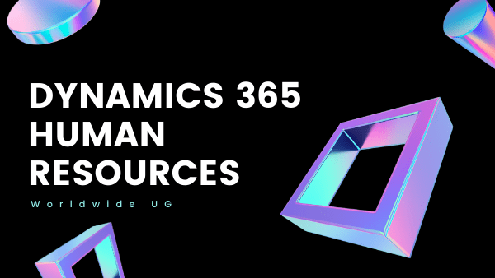


Dynamics 365 Human Resources - Worldwide UG
Malin Martnes
Ana Inés Urrutia
https://www.meetup.com/fr-FR/Dynamics-365-Human-Resources-WorldwideUG/

Slide 18
Merci pour votre attention.

